Slide 1




MAESTRÍA EN
TRANSFORMACIÓN
DIGITAL
Aplicación de machine learning para el apoyo al diagnóstico de depresión en pacientes de un Instituto de Salud Mental
Maestría:
Transformación Digital
Curso:
Valor de las Tecnologías de Investigación
Profesor:
Mag. Wester Zela Moraya

Slide 2


Integrantes
OSCAR MENDOZA
ANTHONY MENDEZ
INGRID BULL
ALEXIS CÓNDOR
NIXON SALDAÑA
TRIBU 3

Slide 3
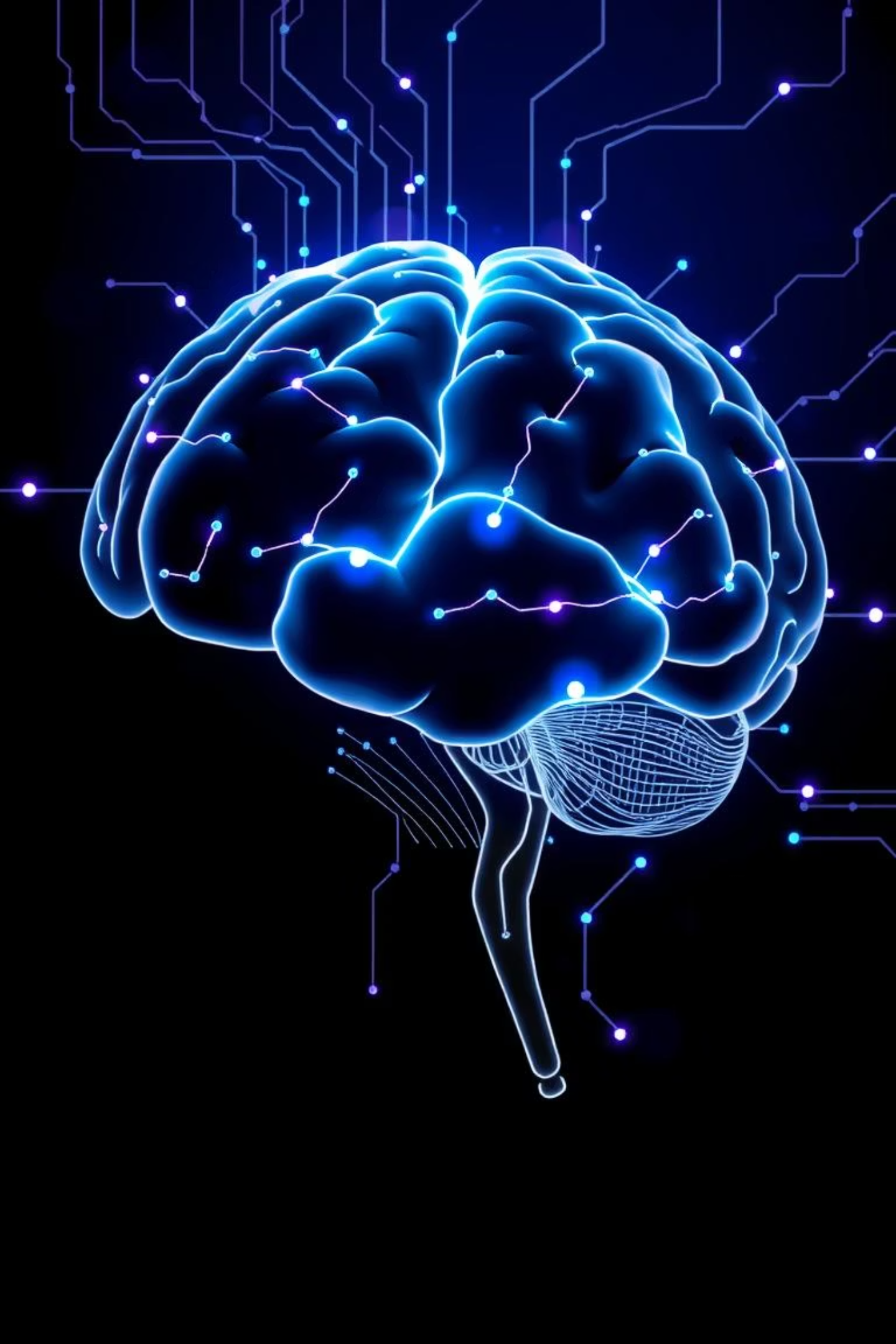
Aplicación de Machine Learning para el Diagnóstico de Depresión
Este estudio propone la aplicación de algoritmos de aprendizaje supervisado para mejorar el diagnóstico temprano y preciso de la depresión en pacientes de un Instituto de Salud Mental en Perú. Se busca reducir la subjetividad diagnóstica y fortalecer la toma de decisiones clínicas en entornos con recursos limitados.

Slide 4

Introducción al Desafío Diagnóstico
El diagnóstico de trastornos depresivos es complejo debido a su naturaleza multifactorial y heterogeneidad sintomatológica. A pesar de criterios estandarizados como el CIE-10, el proceso depende del juicio clínico, llevando a errores o demoras. La inteligencia artificial y el aprendizaje automático ofrecen herramientas prometedoras para analizar grandes volúmenes de datos clínicos, mejorando la precisión diagnóstica en entornos con recursos limitados.

Slide 5

Estado del Arte en Diagnóstico Asistido por IA
Detección con Señales Fisiológicas
Naregalkar et al. (2025) proponen un método automatizado para detectar estrés, ansiedad y depresión usando señales fisiológicas y ML. Lograron hasta 91.87% de precisión en clasificación binaria con Árboles de Decisión.
Sistema Automatizado de Estrés
El estudio de Naregalkar, Shinde y Patil (2025) implementó un sistema automatizado para la detección del estrés basado en el análisis de señales fisiológicas, logrando una puntuación F1 del 91%.
Modelo Híbrido DA-TabSVM
Propusieron un modelo híbrido novedoso, DA-TabSVM, para la clasificación multicategoría de depresión y ansiedad, que combina TabNet y Support Vector Machines (SVM), alcanzando precisiones del 97-99%.

Slide 6
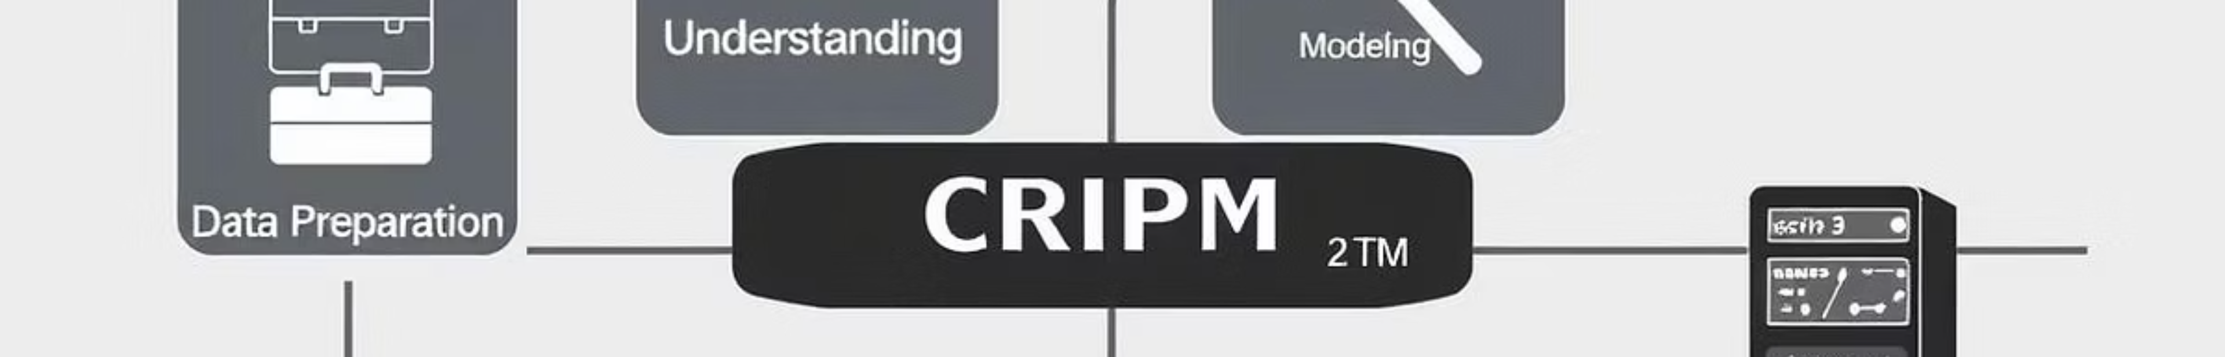
Metodología del Estudio: Enfoque CRISP-DM
Comprensión de los Datos
Comprensión del Problema
Recopilación de datos de atenciones externas (2024-2025), incluyendo información estructurada y narrativa de historias clínicas.
Apoyar el diagnóstico y clasificación de trastornos depresivos en pacientes adultos de un Instituto Nacional de Salud Mental.
Modelado y Evaluación
Preparación de los Datos
Aplicación de algoritmos de aprendizaje supervisado y análisis de métricas como Accuracy, Recall, Precisión, Matriz de Confusión, y Área bajo la curva ROC.
Limpieza, categorización y transformación de 8,437 registros con 34 variables, codificando la depresión según CIE-10.

Slide 7
Datos Utilizados para el Análisis
Se obtuvieron 7,476 registros balanceados de atenciones en consultorio externo de un Instituto de Salud Mental (enero 2024 - mayo 2025). Los datos incluyen triaje (signos vitales) y el detalle narrativo del acto médico, sumando 34 atributos y 5 variables objetivo.
Variables Objetivo (CIE-10)
Ejemplo de Atributo
Seis diagnósticos a predecir:
La variable "Problema con Consumo de Sustancias" (código 007) se convirtió a tipo continuo con rangos de valores como:
F33: Trastorno depresivo recurrente (1767 instancias)
Consumo moderado de alcohol (1)
F32: Episodio depresivo (1111 instancias)
Consumo de Marihuana (2)
F41: Otros trastornos de ansiedad (1350 instancias)
Consumo de drogas (3)
F31: Trastorno afectivo bipolar (1384 instancias)
Otras sustancias (5)
F25: Trastornos esquizoafectivos (1864 instancias)
Total: 7476 instancias

Slide 8
Ejecución de Algoritmos: Árboles de Decisión (J48)
Se utilizó el algoritmo J48 en WEKA, con 70% de datos para entrenamiento y 30% para validación. La variable más relevante fue "tipo de ocupación" (v_032). El árbol generado tiene 778 hojas y 1555 nodos.
Resultados del Modelo
Desempeño por Clase
72.35% de instancias clasificadas correctamente.
F31: 80% de verdaderos positivos, 0.2% de falsos positivos.
27.64% de instancias clasificadas incorrectamente.
F25 y F33: También mostraron alta eficacia.
Efectividad del 70% es considerada razonable en contextos similares.
F31 (en otro contexto): 50% de efectividad, indicando ambigüedad diagnóstica.

Slide 9
Ejecución de Algoritmos: Random Forest
Random Forest combina múltiples árboles de decisión para un modelo robusto. Se construyen 100 árboles a partir de muestras aleatorias, y la clasificación final se obtiene por mayoría de votos.
Proceso de Entrenamiento
Resultados Prometedores
7,476 registros con 34 atributos clínicos y sociodemográficos.
81.99% de instancias clasificadas correctamente.
Técnicas de procesamiento: eliminación de outliers, valores faltantes y balanceo de clases (SMOTE).
Estadístico Kappa: 0.7708 (concordancia sustancial).
Área bajo la curva ROC: 0.958 (alta capacidad discriminativa).
División de datos: 70% entrenamiento / 30% prueba.
F31, F25 y F41: muy alta precisión y sensibilidad (recall > 93%).
Configuración: 100 árboles de decisión con bagging.
F32: recall de solo 25.6%, confundido con F33.

Slide 10
Ejecución de Algoritmos: Redes Neuronales y Bayesianas
Multilayer Perceptron (MLP)
Redes Bayesianas
Arquitectura: 33 neuronas de entrada, 1 capa oculta, 6 neuronas de salida.
Representan conocimiento incierto con un grafo acíclico dirigido y distribuciones de probabilidad.
Parámetros: 500 épocas, tasa de aprendizaje 0.3, momentum 0.2.
Resultados: 71.33% de instancias clasificadas correctamente.
Resultados: 56.4% de aciertos globales, Kappa de 0.23 (acuerdo bajo-moderado).
Estadístico Kappa: 0.6374 (concordancia sustancial).
F31: mayor recall (0.853) y precisión sólida (0.789).
Discrimina clases mayoritarias (F33, F32), pero no detecta categorías menos frecuentes.
F25: alta precisión (0.853) y ROC Area (0.919).

Slide 11
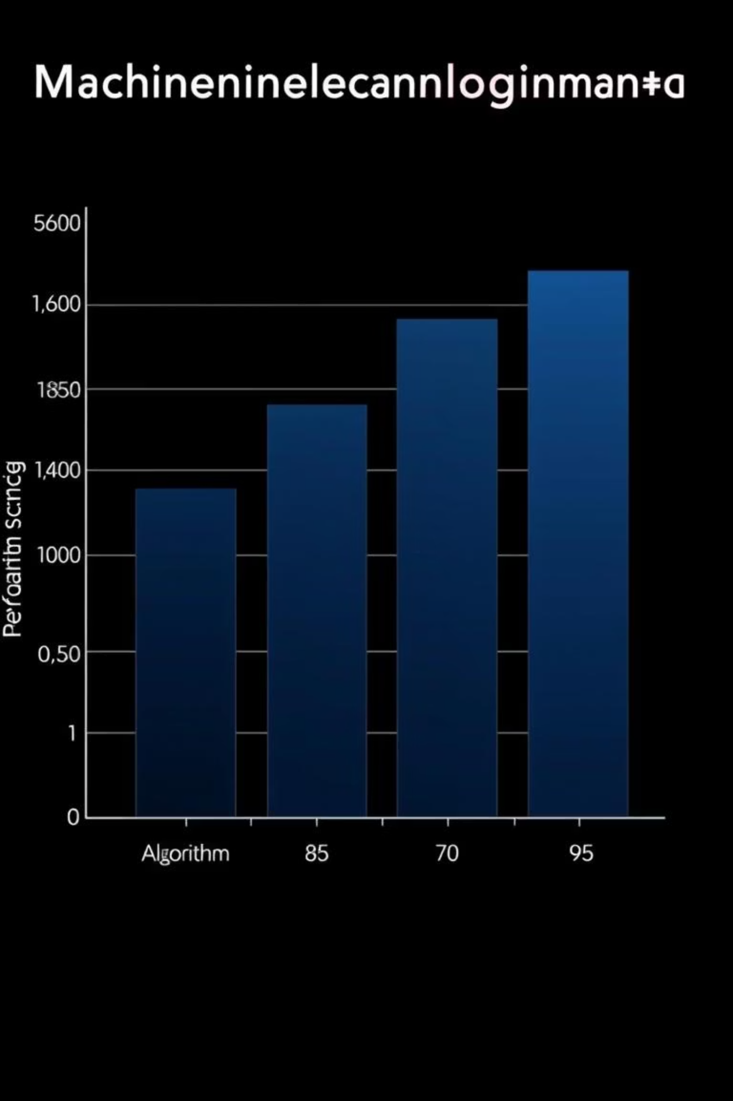
Comparación de Resultados y Conclusiones
Se compararon J48, BayesNet, Random Forest y Multilayer Perceptron en el conjunto de datos de depresión multicategoría.
Random Forest
J48 y BayesNet
Mayor accuracy (81.99%) y Kappa (0.7708), indicando fuerte capacidad de separación entre clases.
Rondan 71-73% de aciertos con Kappa ≈ 0.65, mostrando un desempeño intermedio.
Multilayer Perceptron (MLP)
Queda rezagado (56.8% accuracy, Kappa 0.45), sugiriendo insuficiente ajuste.
Los diagnósticos F25 (trastorno esquizoafectivo) y F31 (bipolar), que son los más graves, tuvieron un TP rate y precisión mayores al 80%. Los resultados demuestran el potencial de estos modelos como herramientas de apoyo diagnóstico.

